Slide 1
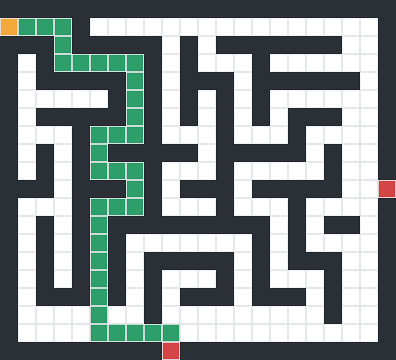
Algoritmos de búsqueda en laberintos
BF · DF · Best First · A* · IDDF
Ejercicio evaluable · Matemáticas para Automática y Robótica
Máster en Automática y Robótica · ETSII-UPM
Gonzalo · Octubre 2026

Slide 2
Descripción del programa
Lenguaje y entorno
Estructura del código
Uso de IA
C++17, compilado con g++ 16.2 (MSYS2, UCRT64)
Editor: Visual Studio Code en Windows
Menú para elegir uno de los 12 laberintos
Salida redirigida a archivo: echo N | ./laberinto > salida_N.txt
Structs: celda, Laberinto, Nodo, Resultado
leerLaberinto(): lee el .txt, localiza I (4) y G (5)
Una función por algoritmo: bf, df, bestfirstf, Aestrella, iddf
Matriz de padres para reconstruir el camino
Claude (Anthropic) como apoyo para repasar C++, entender los algoritmos y depurar errores
BF, DF, Best First y A* escritos y depurados paso a paso con su guía
IDDF: versión propuesta por la IA, revisada y adaptada
Imágenes de las soluciones generadas a partir de la salida del programa

Slide 3
Los cinco algoritmos: solo cambia cómo se gestiona OPEN
Algoritmo | Estructura de OPEN | Nodo que se extrae | ¿Camino más corto?
BF (anchura) | queue (FIFO) | El más antiguo | Sí
DF (profundidad) | stack (LIFO) | El más reciente | No
Best First | priority_queue | Menor h(n) | No
A* | priority_queue | Menor f(n) = g(n) + h(n) | Sí (h admisible)
IDDF | stack + límite C = 0, 1, 2… | DF sin pasar de profundidad C | Sí
Esquema común: OPEN = {I}. Se extrae un nodo; si es G, fin. Si no, pasa a CLOSED y sus vecinos libres no visitados entran en OPEN. Si OPEN se vacía, no hay solución. Las cinco funciones comparten la lectura, el cálculo de vecinos y la reconstrucción del camino.

Slide 4
Convenciones y cómo se mide cada métrica
1
Vecinos: Orden arriba, abajo, izquierda, derecha. En DF la pila invierte el orden: se prueba primero la derecha.
Validación con el enunciado
2
Nodos analizados: Nodos extraídos de OPEN, incluida la meta. Son los «pasos» del enunciado.
maze_1 es el laberinto de la diapositiva de ejemplo.
DF: 114 nodos y 83 movimientos. El enunciado da 113 pasos y profundidad 84: coinciden al no contar la meta y medir en casillas.
A*: camino de 69 movimientos = 70 casillas, igual que el enunciado.
El BF del enunciado da profundidad 79 > 70: un BF estándar siempre encuentra el camino mínimo, por lo que debe tratarse de otra variante.
3
Profundidad: Longitud del camino en movimientos. En casillas sería un valor más (se cuenta la I).
4
Heurística: Distancia Manhattan h(n) = |Δfila| + |Δcol|. Admisible: sin diagonales nunca sobreestima.
5
Máx. OPEN / CLOSED: OPEN se mide tras expandir cada nodo. CLOSED = nodos expandidos; en IDDF, máximo por iteración.
6
Sin solución: OPEN vacía. En IDDF: una iteración en la que ningún nodo llega al límite.

Slide 5
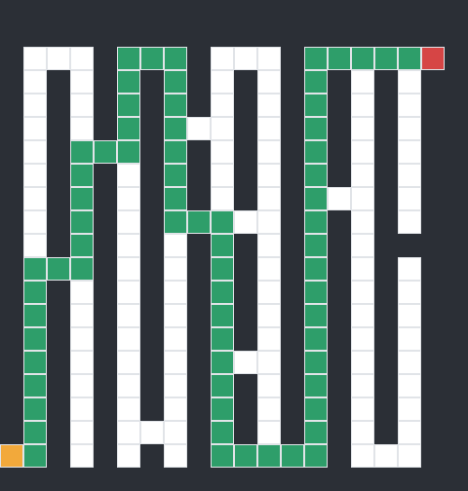
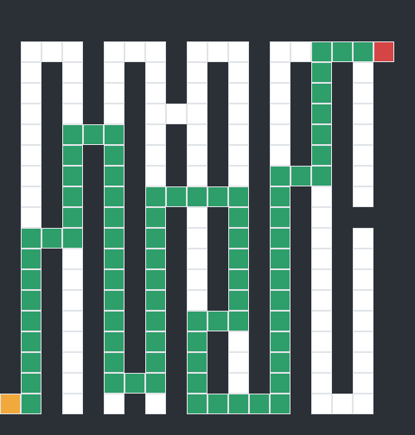
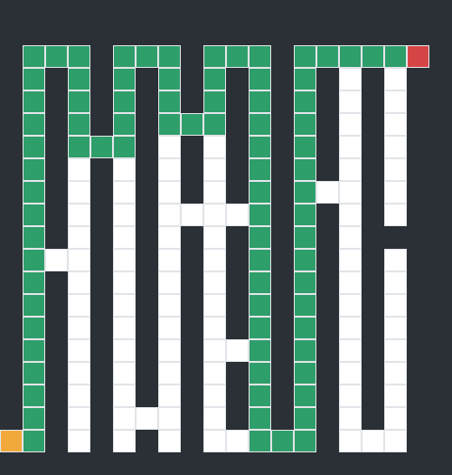
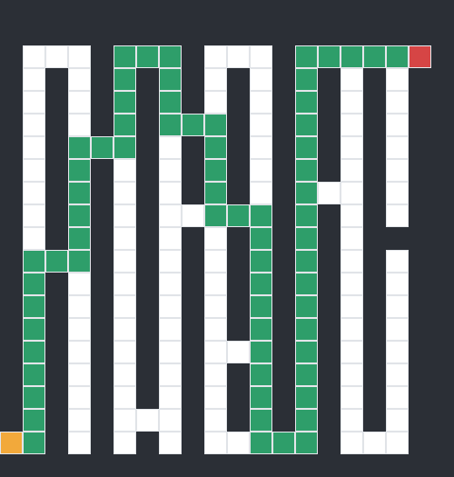
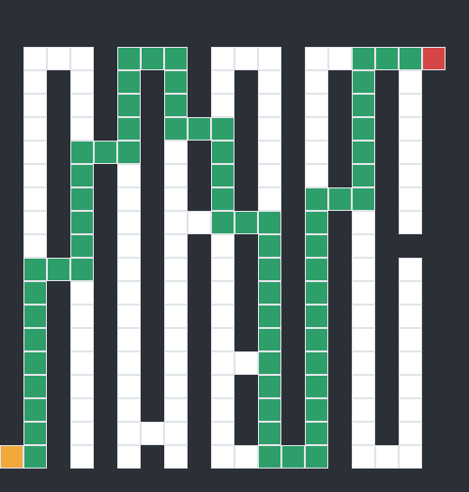
maze_1 · 21 × 20
Pared
Libre
Camino
Inicio I
Meta G
BF
DF
Best First
A*
IDDF
Métrica | BF | DF | Best First | A* | IDDF
Profundidad (movimientos) | 69 | 83 | 83 | 69 | 69
Nodos analizados (pasos) | 160 | 114 | 118 | 151 | 9096
Máx. OPEN | 6 | 15 | 10 | 8 | 13
Máx. CLOSED | 159 | 113 | 117 | 150 | 158
Heurística | — | — | Manhattan | Manhattan | —
¿Camino más corto? | Sí | No (+14) | No (+14) | Sí | Sí
Observación: BF, A* e IDDF encuentran el óptimo (69). DF y Best First dan 83. A* analiza menos nodos que BF (151 frente a 160).

Slide 6
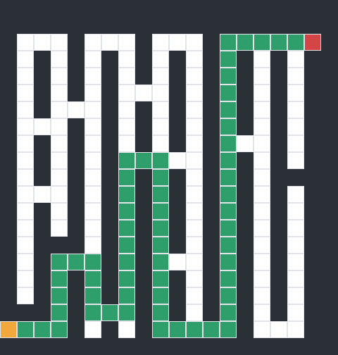
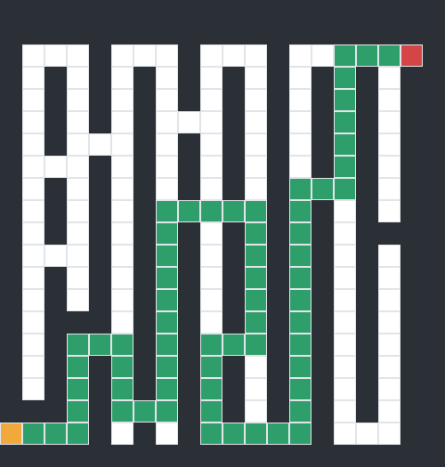
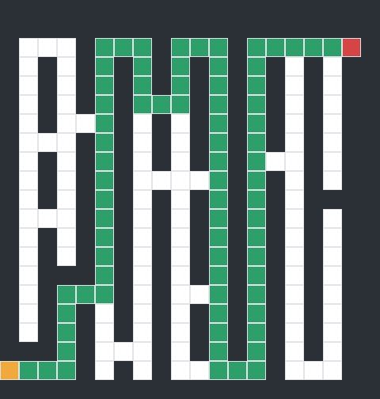
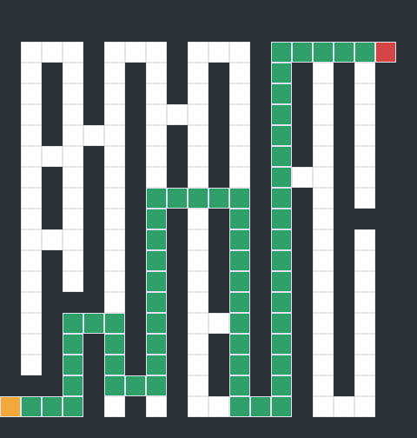
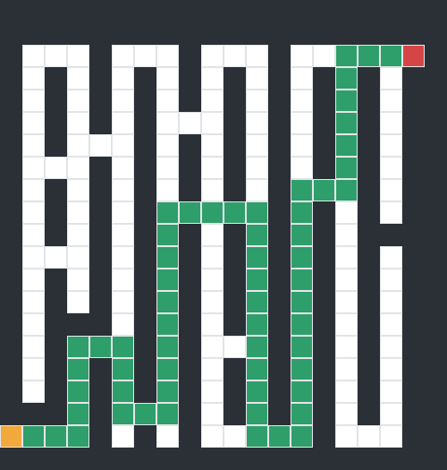
maze_2 · 21 × 20
Pared
Libre
Camino
Inicio I
Meta G
BF
DF
Best First
A*
IDDF
Métrica | BF | DF | Best First | A* | IDDF
Profundidad (movimientos) | 61 | 65 | 75 | 61 | 61
Nodos analizados (pasos) | 161 | 88 | 119 | 150 | 8530
Máx. OPEN | 10 | 13 | 11 | 12 | 12
Máx. CLOSED | 160 | 87 | 118 | 149 | 159
Heurística | — | — | Manhattan | Manhattan | —
¿Camino más corto? | Sí | No (+4) | No (+14) | Sí | Sí
Observación: Óptimo 61. DF analiza menos nodos (88) pero su camino es más largo (65); Best First da el peor camino (75).

Slide 7
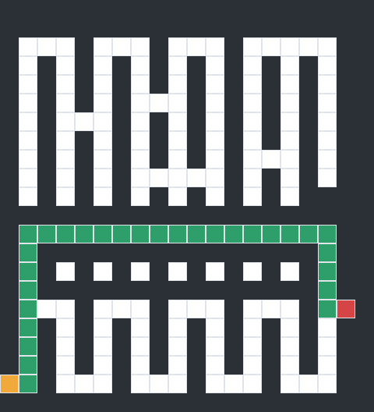
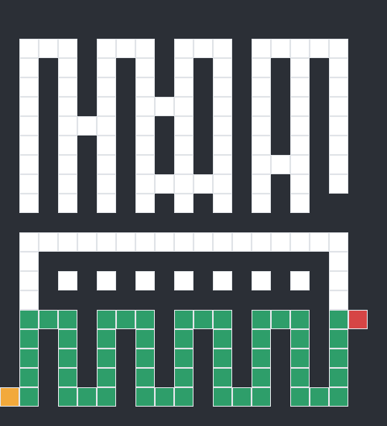
maze_3 · 22 × 20
Pared
Libre
Camino
Inicio I
Meta G
BF
DF
Best First
A*
IDDF
Métrica | BF | DF | Best First | A* | IDDF
Profundidad (movimientos) | 30 | 54 | 54 | 30 | 30
Nodos analizados (pasos) | 56 | 55 | 57 | 45 | 821
Máx. OPEN | 3 | 3 | 3 | 3 | 2
Máx. CLOSED | 55 | 54 | 56 | 44 | 55
Heurística | — | — | Manhattan | Manhattan | —
¿Camino más corto? | Sí | No (+24) | No (+24) | Sí | Sí
Observación: La heurística engaña a Best First, que baja en zigzag por el pasillo inferior (54). A* es el que menos nodos analiza (45).

Slide 8
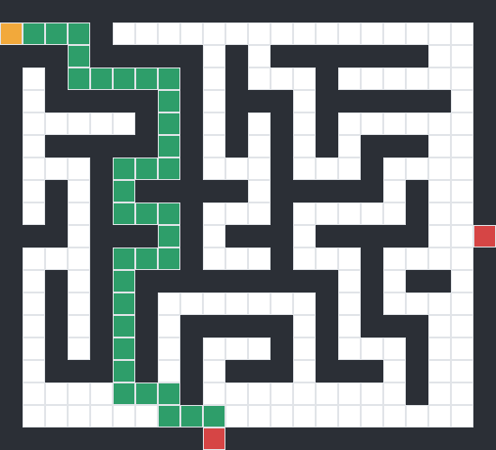
maze_4 · 20 × 22
Pared
Libre
Camino
Inicio I
Meta G
BF
DF
Best First
A*
IDDF
Métrica | BF | DF | Best First | A* | IDDF
Profundidad (movimientos) | 35 | 35 | 35 | 35 | 35
Nodos analizados (pasos) | 51 | 175 | 36 | 38 | 707
Máx. OPEN | 6 | 25 | 7 | 6 | 7
Máx. CLOSED | 50 | 174 | 35 | 37 | 49
Heurística | — | — | Manhattan | Manhattan | —
¿Camino más corto? | Sí | Sí | Sí | Sí | Sí
Observación: Todos encuentran el óptimo (35). Best First y A* van casi directos (36 y 38 nodos); DF necesita 175.

Slide 9
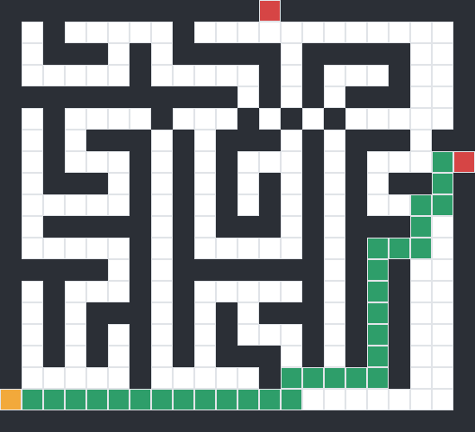
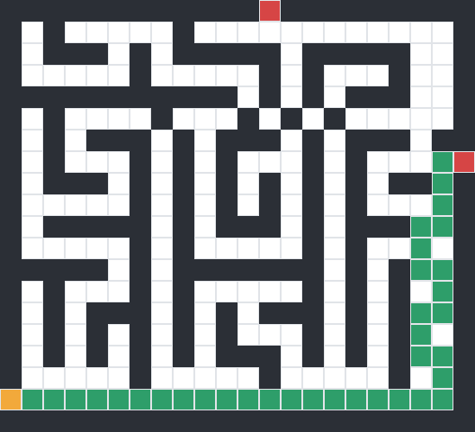
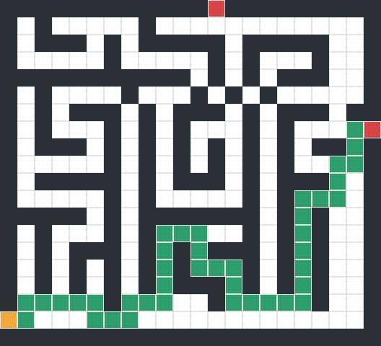
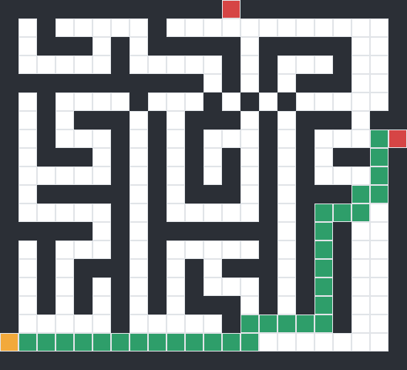
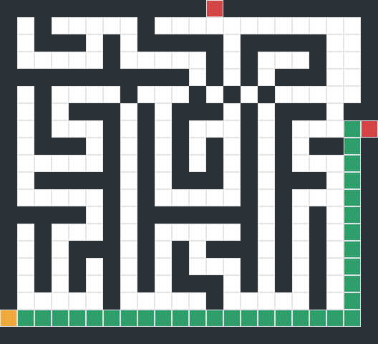
maze_5 · 20 × 22
Pared
Libre
Camino
Inicio I
Meta G
BF
DF
Best First
A*
IDDF
Métrica | BF | DF | Best First | A* | IDDF
Profundidad (movimientos) | 32 | 36 | 42 | 32 | 32
Nodos analizados (pasos) | 141 | 44 | 104 | 102 | 2360
Máx. OPEN | 8 | 22 | 17 | 11 | 21
Máx. CLOSED | 140 | 43 | 103 | 101 | 138
Heurística | — | — | Manhattan | Manhattan | —
¿Camino más corto? | Sí | No (+4) | No (+10) | Sí | Sí
Observación: DF analiza solo 44 nodos pero no es óptimo (36). Best First da el camino más largo (42); A* llega al óptimo con 102 nodos.

Slide 10
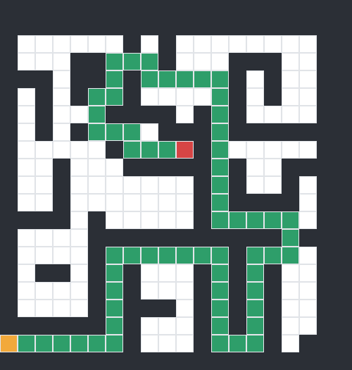
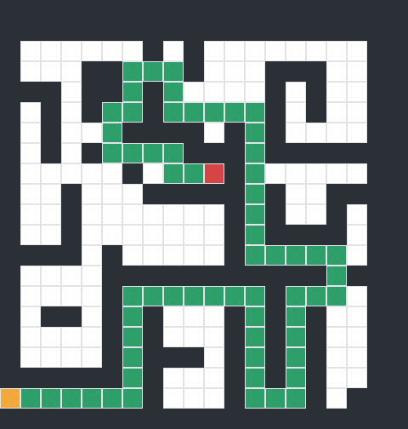
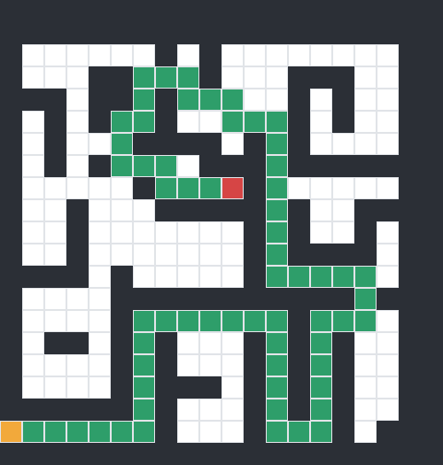
maze_ejemplo · 21 × 20
Pared
Libre
Camino
Inicio I
Meta G
BF
DF
Best First
A*
IDDF
Métrica | BF | DF | Best First | A* | IDDF
Profundidad (movimientos) | 63 | 63 | 63 | 63 | 63
Nodos analizados (pasos) | 166 | 154 | 100 | 124 | 4330
Máx. OPEN | 9 | 24 | 10 | 12 | 15
Máx. CLOSED | 165 | 153 | 99 | 123 | 158
Heurística | — | — | Manhattan | Manhattan | —
¿Camino más corto? | Sí | Sí | Sí | Sí | Sí
Observación: Los cinco dan 63 movimientos. Best First es el más eficiente (100 nodos), seguido de A* (124).

Slide 11
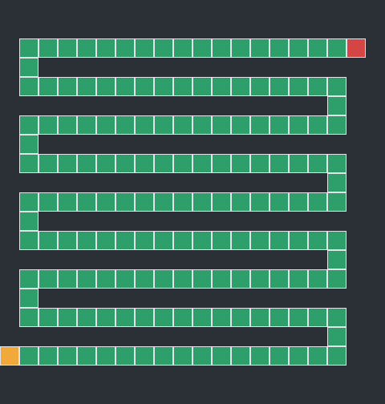
maze_horizontal · 21 × 20
Pared
Libre
Camino
Inicio I
Meta G
BF
DF
Best First
A*
IDDF
Métrica | BF | DF | Best First | A* | IDDF
Profundidad (movimientos) | 162 | 162 | 162 | 162 | 162
Nodos analizados (pasos) | 163 | 163 | 163 | 163 | 13 366
Máx. OPEN | 1 | 1 | 1 | 1 | 1
Máx. CLOSED | 162 | 162 | 162 | 162 | 162
Heurística | — | — | Manhattan | Manhattan | —
¿Camino más corto? | Sí | Sí | Sí | Sí | Sí
Observación: Un único pasillo: BF, DF, Best First y A* hacen exactamente lo mismo (163 nodos, OPEN = 1). IDDF lo repite: 13 366 nodos.

Slide 12
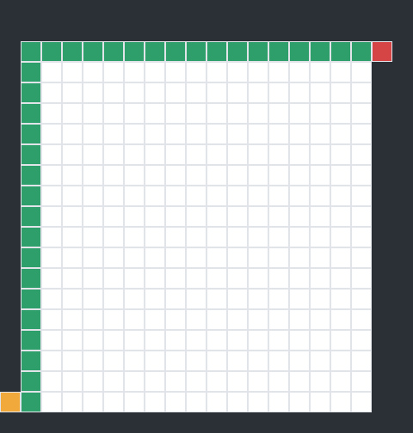
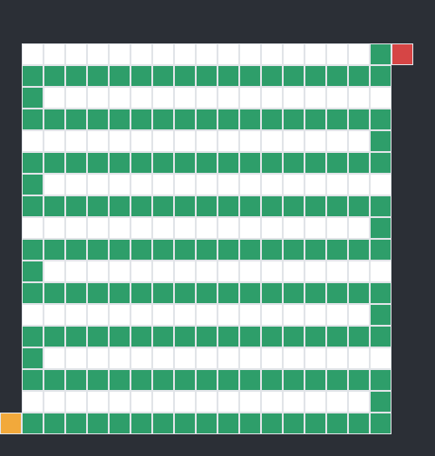
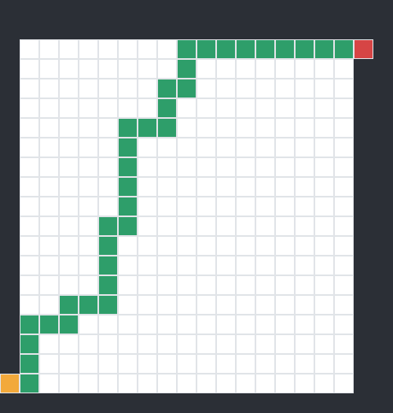
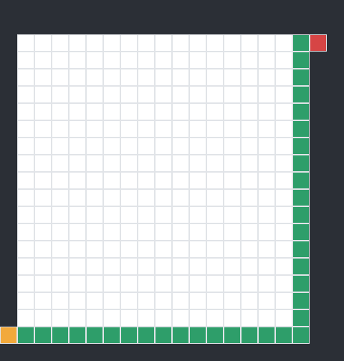
maze_libre · 21 × 20
Pared
Libre
Camino
Inicio I
Meta G
BF
DF
Best First
A*
IDDF
Métrica | BF | DF | Best First | A* | IDDF
Profundidad (movimientos) | 35 | 163 | 35 | 35 | 35
Nodos analizados (pasos) | 308 | 164 | 36 | 207 | 24 634
Máx. OPEN | 18 | 145 | 33 | 100 | 33
Máx. CLOSED | 307 | 163 | 35 | 206 | 307
Heurística | — | — | Manhattan | Manhattan | —
¿Camino más corto? | Sí | No (+128) | Sí | Sí | Sí
Observación: Sin paredes la heurística es perfecta: Best First, 36 nodos. DF da 163 movimientos y llena OPEN (145). A* sufre empates en f: 207 nodos.

Slide 13
maze_noexit_small
BF
DF
Best First
A*
IDDF
21
21
21
21
252
nodos analizados
nodos analizados
nodos analizados
nodos analizados
nodos analizados
Sin solución
Sin solución
Sin solución
Sin solución
Sin solución
Métrica | BF | DF | Best First | A* | IDDF
Profundidad (movimientos) | — | — | — | — | —
Nodos analizados (pasos) | 21 | 21 | 21 | 21 | 252
Máx. OPEN | 1 | 1 | 1 | 1 | 1
Máx. CLOSED | 21 | 21 | 21 | 21 | 21
Heurística | — | — | Manhattan | Manhattan | —
¿Camino más corto? | Sin solución | Sin solución | Sin solución | Sin solución | Sin solución
Observación: Sin solución: los cinco exploran las 21 casillas alcanzables desde I antes de rendirse. IDDF repite la exploración: 252 nodos.

Slide 14
maze_noexit
BF
DF
Best First
A*
IDDF
178
178
178
178
21 396
nodos analizados
nodos analizados
nodos analizados
nodos analizados
nodos analizados
Sin solución
Sin solución
Sin solución
Sin solución
Sin solución
Métrica | BF | DF | Best First | A* | IDDF
Profundidad (movimientos) | — | — | — | — | —
Nodos analizados (pasos) | 178 | 178 | 178 | 178 | 21 396
Máx. OPEN | 6 | 14 | 6 | 6 | 14
Máx. CLOSED | 178 | 178 | 178 | 178 | 178
Heurística | — | — | Manhattan | Manhattan | —
¿Camino más corto? | Sin solución | Sin solución | Sin solución | Sin solución | Sin solución
Observación: Sin solución y sin G en el archivo: los cinco recorren las 178 casillas alcanzables. IDDF necesita 21 396 nodos.

Slide 15
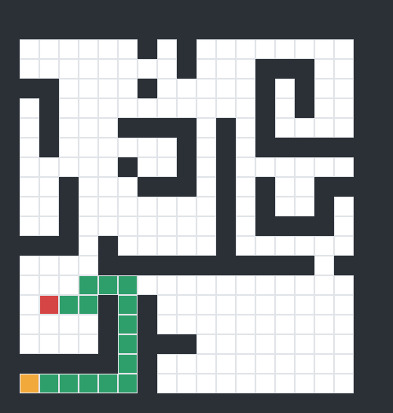
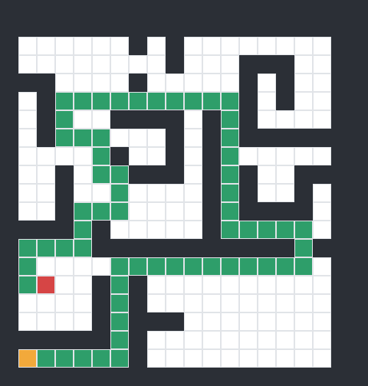
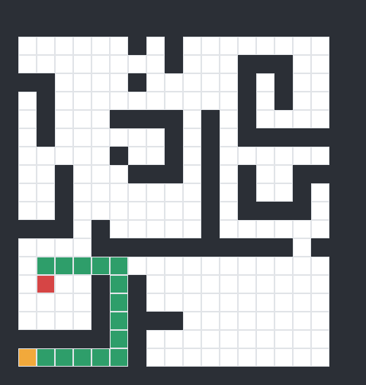
maze_trampa · 21 × 20
Pared
Libre
Camino
Inicio I
Meta G
BF
DF
Best First
A*
IDDF
Métrica | BF | DF | Best First | A* | IDDF
Profundidad (movimientos) | 15 | 61 | 15 | 15 | 15
Nodos analizados (pasos) | 33 | 136 | 16 | 18 | 169
Máx. OPEN | 10 | 31 | 6 | 8 | 7
Máx. CLOSED | 32 | 135 | 15 | 17 | 28
Heurística | — | — | Manhattan | Manhattan | —
¿Camino más corto? | Sí | No (+46) | Sí | Sí | Sí
Observación: Best First no cae en la trampa: 16 nodos y camino óptimo. DF se aleja por la parte superior y da 61 movimientos.

Slide 16
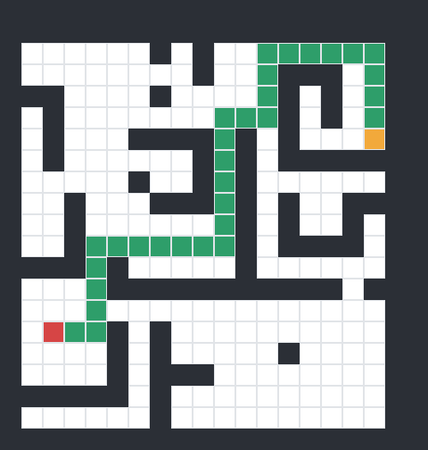
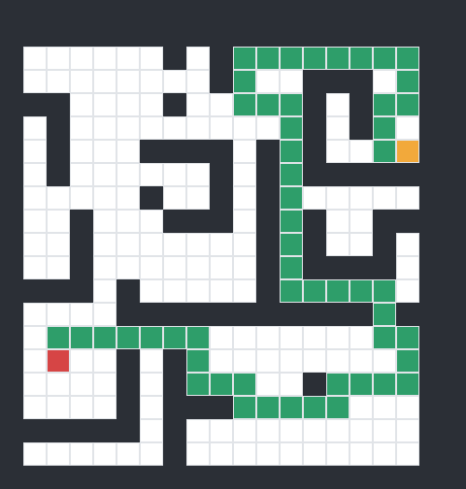
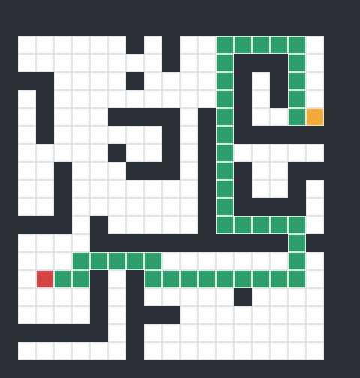
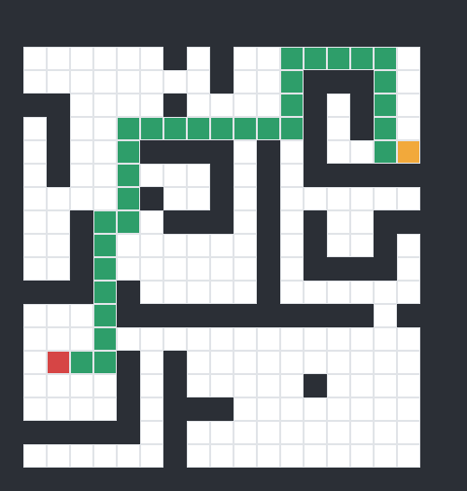
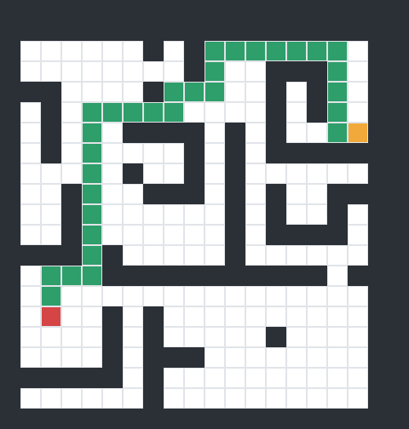
maze_trampa2 · 21 × 20
Pared
Libre
Camino
Inicio I
Meta G
BF
DF
Best First
A*
IDDF
Métrica | BF | DF | Best First | A* | IDDF
Profundidad (movimientos) | 32 | 54 | 42 | 32 | 32
Nodos analizados (pasos) | 186 | 107 | 51 | 81 | 4549
Máx. OPEN | 13 | 34 | 30 | 26 | 19
Máx. CLOSED | 185 | 106 | 50 | 80 | 177
Heurística | — | — | Manhattan | Manhattan | —
¿Camino más corto? | Sí | No (+22) | No (+10) | Sí | Sí
Observación: Aquí la heurística sí engaña a Best First (42 frente a 32). A* corrige con g y llega al óptimo con 81 nodos.

Slide 17
Resumen: movimientos · nodos analizados
Laberinto | BF | DF | Best First | A* | IDDF
maze_1 | 69 · 160 | 83 · 114 | 83 · 118 | 69 · 151 | 69 · 9096
maze_2 | 61 · 161 | 65 · 88 | 75 · 119 | 61 · 150 | 61 · 8530
maze_3 | 30 · 56 | 54 · 55 | 54 · 57 | 30 · 45 | 30 · 821
maze_4 | 35 · 51 | 35 · 175 | 35 · 36 | 35 · 38 | 35 · 707
maze_5 | 32 · 141 | 36 · 44 | 42 · 104 | 32 · 102 | 32 · 2360
maze_ejemplo | 63 · 166 | 63 · 154 | 63 · 100 | 63 · 124 | 63 · 4330
maze_horizontal | 162 · 163 | 162 · 163 | 162 · 163 | 162 · 163 | 162 · 13 366
maze_libre | 35 · 308 | 163 · 164 | 35 · 36 | 35 · 207 | 35 · 24 634
maze_noexit_small | sin sol. · 21 | sin sol. · 21 | sin sol. · 21 | sin sol. · 21 | sin sol. · 252
maze_noexit | sin sol. · 178 | sin sol. · 178 | sin sol. · 178 | sin sol. · 178 | sin sol. · 21 396
maze_trampa | 15 · 33 | 61 · 136 | 15 · 16 | 15 · 18 | 15 · 169
maze_trampa2 | 32 · 186 | 54 · 107 | 42 · 51 | 32 · 81 | 32 · 4549
En rojo: camino más largo que el óptimo. Formato de cada celda: movimientos · nodos analizados.

Slide 18
¿Quién encuentra el camino más corto?
10 / 10
5 / 10
7 / 10
BF, A* e IDDF
Best First
DF
Óptimos en todos los laberintos con solución, como predice la teoría.
No óptimo en maze_1, 2, 3, 5 y trampa2: solo mira lo que falta (h), no lo recorrido (g).
No óptimo en siete laberintos; en maze_libre da 163 movimientos frente a 35.
Por qué A* sí y Best First no: ambos usan la distancia Manhattan, pero A* ordena por g + h. Como h es admisible (nunca sobreestima), A* no puede cerrar la meta por un camino más largo. Best First, en cambio, sigue cualquier pasillo que «parezca» acercarse, aunque luego deba rodear.

Slide 19
¿Cuánto trabajo cuesta cada uno?
A* ≤ BF en nodos
En los 10 laberintos con solución A* analiza menos nodos que BF (igual en el pasillo único).
Best First, el más rápido
Cuando la heurística acierta (maze_4, libre, trampa) llega casi sin desviarse.
IDDF: de 5× a 82× BF
Mismo camino óptimo, pero repite toda la búsqueda con cada nuevo límite.

Slide 20
Memoria y casos especiales
Máx. OPEN
IDDF y memoria
En pasillos estrechos la frontera de BF es pequeña (1–18). DF la dispara en espacios abiertos: 145 en maze_libre. En A* cuentan también las copias repetidas de una casilla mejorada.
Su OPEN se parece al de DF (1–33). Su ventaja teórica frente a BF aparece con factores de ramificación altos; en estos laberintos, casi todo pasillos, apenas se nota.
Laberintos sin salida
Laberintos trampa
Ningún algoritmo puede ahorrar trabajo: todos recorren toda la zona alcanzable (21 y 178 casillas). La heurística no orienta porque no hay G.
En maze_trampa la G está cerca y Best First acierta (16 nodos). En trampa2 la heurística engaña: Best First da 42 frente a 32.

Slide 21
Conclusiones
A*
La mejor opción general: siempre óptimo y nunca analiza más nodos que BF.
BF
Óptimo y predecible, pero explora en ondas sin orientación.
Best First
El más rápido cuando la heurística acierta; sin garantía de óptimo.
DF
Coste y longitud imprevisibles; depende del orden de los vecinos.
IDDF
Óptimo con poca memoria, a cambio de repetir mucho trabajo.

